Slide 1

Blog App
Blog App — Flutter + Laravel REST API
Flutter
Laravel
MySQL
Flutter + Laravel REST API
1
Notes:
សួស្តីលោកគ្រូ។ ថ្ងៃនេះខ្ញុំនឹងធ្វើការបង្ហាញអំពី Project របស់ខ្ញុំដែលមានឈ្មោះថា Blog App។ Project នេះបង្កើតឡើងដោយប្រើ Flutter សម្រាប់ Mobile App និង Laravel REST API សម្រាប់ Backend ហើយប្រើ MySQL សម្រាប់ Database។ អ្នកប្រើអាច Register, Login, Create, Edit និង Delete Blog Posts ហើយក៏អាច Upload Image, Comment និង Search Posts បានផងដែរ។

Slide 2



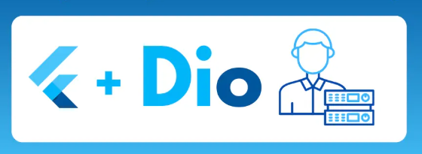


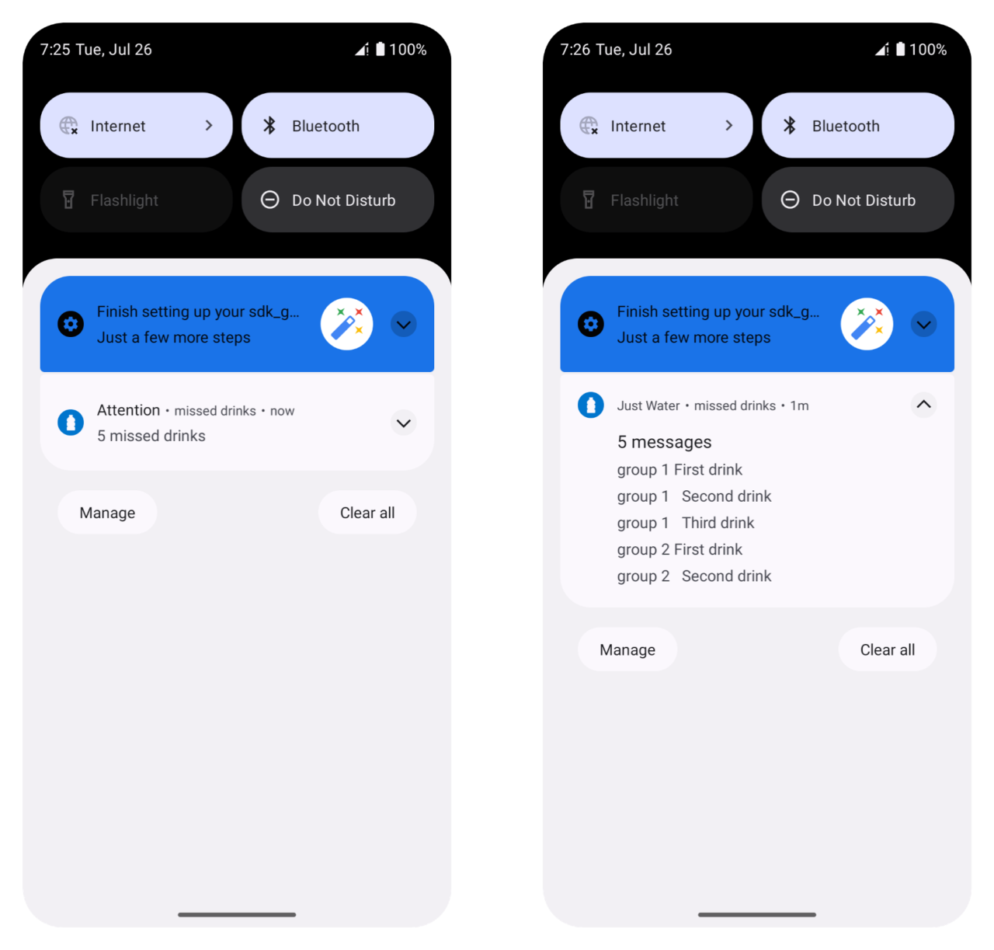

Technologies Used
Mobile App
State Management
HTTP Client
Backend
Flutter / Dart
GetX
Dio
Laravel REST API
Database
Authentication
Notifications
API Testing
MySQL
Sanctum / Token
Flutter Local
Postman
Flutter + Laravel REST API
2
Notes:
សម្រាប់ Technology ខ្ញុំប្រើ Flutter និង Dart ដើម្បីបង្កើត Mobile Application។ ខ្ញុំប្រើ GetX សម្រាប់ State Management, Dependency Injection និង Routing។ សម្រាប់ Connect ទៅ Backend ខ្ញុំប្រើ Dio ដែលជា HTTP Client។ Backend ប្រើ Laravel REST API និង Database ប្រើ MySQL។ ចំពោះ Authentication ខ្ញុំប្រើ Laravel Sanctum និង Bearer Token។

Slide 3

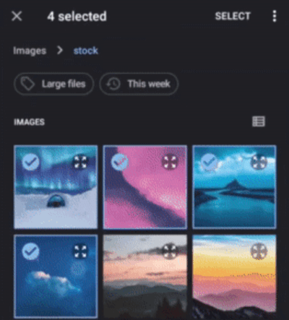
Technologies Used
Image
Image Picker/ Image Cropper
Flutter + Laravel REST API
2-1
Notes:
សម្រាប់ Technology ខ្ញុំប្រើ Flutter និង Dart ដើម្បីបង្កើត Mobile Application។ ខ្ញុំប្រើ GetX សម្រាប់ State Management, Dependency Injection និង Routing។ សម្រាប់ Connect ទៅ Backend ខ្ញុំប្រើ Dio ដែលជា HTTP Client។ Backend ប្រើ Laravel REST API និង Database ប្រើ MySQL។ ចំពោះ Authentication ខ្ញុំប្រើ Laravel Sanctum និង Bearer Token។

Slide 4
Flutter Dependencies
pubspec.yaml
State Management
Networking
Storage
Image
GetX
Dio
GetStorage
ImagePicker
State Management
Dependency Injection
Navigation
GET
POST
PUT
DELETE
Multipart Upload
Share authentication token
Select Image
SharePreferences
ImageCropper
Store simple local setting
Crop Image
Flutter + Laravel REST API
2-1
Notes:
សម្រាប់ Technology ខ្ញុំប្រើ Flutter និង Dart ដើម្បីបង្កើត Mobile Application។ ខ្ញុំប្រើ GetX សម្រាប់ State Management, Dependency Injection និង Routing។ សម្រាប់ Connect ទៅ Backend ខ្ញុំប្រើ Dio ដែលជា HTTP Client។ Backend ប្រើ Laravel REST API និង Database ប្រើ MySQL។ ចំពោះ Authentication ខ្ញុំប្រើ Laravel Sanctum និង Bearer Token។

Slide 5
UI & User Experience Packages
pubspec.yaml
UI/UX Package
UI/UX Package
UI/UX Package
UI/UX Package
flutter_svg
cached_network_image
flutter_animate
intl
Display SVG icons/images
Load and cache network images
UI animations
Date and time formatting
UI/UX Package
UI/UX Package
url_launcher
share_plus
Open external URLs
Share posts/content
Flutter + Laravel REST API
2-1
Notes:
សម្រាប់ Technology ខ្ញុំប្រើ Flutter និង Dart ដើម្បីបង្កើត Mobile Application។ ខ្ញុំប្រើ GetX សម្រាប់ State Management, Dependency Injection និង Routing។ សម្រាប់ Connect ទៅ Backend ខ្ញុំប្រើ Dio ដែលជា HTTP Client។ Backend ប្រើ Laravel REST API និង Database ប្រើ MySQL។ ចំពោះ Authentication ខ្ញុំប្រើ Laravel Sanctum និង Bearer Token។

Slide 6
Flutter Project Structure
lib/
│
├── main.dart
│ ↓
│ Application Entry Point
│
└── app/
↓
Main Application Architecture
lib/
├── app/
│ ├── bindings/
│ ├── config/
│ ├── constants/
│ ├── data/
│ ├── modules/
│ ├── routes/
│ ├── services/
│ ├── utils/
│ └── widget/
└── main.dart
Lib: Main directory for Flutter/Dart source code
main.dart : Entry point
app/: Contains the application's main architecture
bindings: សម្រាប់ Dependency Injection របស់ GetX
config : ប្រើសម្រាប់ API Configuration និង Application Configuration
constants : ប្រើសម្រាប់រក្សាទុក Shared Constants ដូចជា App Colors
Flutter + Laravel REST API
4
Notes:
ខ្ញុំបានរៀបចំ Project ជា Feature-Based Architecture ដើម្បីឱ្យ Code មានភាពងាយស្រួលក្នុងការគ្រប់គ្រង និង Maintain។ modules គឺសម្រាប់ Feature ដូចជា Authentication, Home, Posts, Comments និង Profile។ controllers ប្រើសម្រាប់ Business Logic និង State Management។ providers ប្រើសម្រាប់ Communication ជាមួយ API។ services មាន API Service និង Storage Service។ bindings ប្រើសម្រាប់ Dependency Injection របស់ GetX។

Slide 7
Flutter Project Structure
lib/
├── app/
│ ├── bindings/
│ ├── config/
│ ├── constants/
│ ├── data/
│ ├── modules/
│ ├── routes/
│ ├── services/
│ ├── utils/
│ └── widget/
└── main.dart
lib/
│
├── main.dart
│ ↓
│ Application Entry Point
│
└── app/
↓
Main Application Architecture
data : គឺសម្រាប់ Data Layer ដែលមាន Models, Providers , API-related classes
modules: សម្រាប់ Feature ដូចជា Auth, Home, Posts, Comments
routes : គ្រប់គ្រង Navigation និង Routing របស់ Application
services: មាន API Service និង Storage Service
utils : មាន Helper Functions, Validators និង Extensions
widget: មាន Reusable Widgets ដែលអាចយកទៅប្រើនៅក្នុង Screen ផ្សេងៗបាន
Flutter + Laravel REST API
4(1)
Notes:
ខ្ញុំបានរៀបចំ Project ជា Feature-Based Architecture ដើម្បីឱ្យ Code មានភាពងាយស្រួលក្នុងការគ្រប់គ្រង និង Maintain។ modules គឺសម្រាប់ Feature ដូចជា Authentication, Home, Posts, Comments និង Profile។ controllers ប្រើសម្រាប់ Business Logic និង State Management។ providers ប្រើសម្រាប់ Communication ជាមួយ API។ services មាន API Service និង Storage Service។ bindings ប្រើសម្រាប់ Dependency Injection របស់ GetX។

Slide 8
Application Architecture
Flutter UI View
↓
GetX Controller Sate + Logic
↓
Provider API Operations
↓
Provider API Service Dio
↓
Laravel REST API
↓
MySQL Database
Flutter + Laravel REST API
3
Notes:
Architecture របស់ Project មានជាច្រើន Layer។ នៅផ្នែក Frontend អ្នកប្រើ interact ជាមួយ UI។ UI នឹងបញ្ជូន Action ទៅ GetX Controller។ Controller នឹងហៅ Provider ហើយ Provider ប្រើ API Service និង Dio ដើម្បី Send Request ទៅ Laravel REST API។ បន្ទាប់មក Laravel នឹង Process Request និងទាក់ទងជាមួយ MySQL Database។ Response នឹងត្រឡប់មកតាម Layer ដដែល រហូតដល់ UI។

Slide 9
Authentication System
Register/Login
→
Laravel Sanctum
→
Bearer Token
→
GetStorage
→
Protected API
Features
Register
Login
Get Current User
Logout
Protected API
Flutter + Laravel REST API
5
Notes:
ចំពោះ Authentication អ្នកប្រើអាច Register និង Login។ នៅពេល Login ជោគជ័យ Backend នឹង Return Bearer Token។ ខ្ញុំរក្សាទុក Token នៅក្នុង GetStorage។ នៅពេល Call Protected API ខ្ញុំនឹងបញ្ជូន Token តាម Authorization Header។ នៅពេល Logout ខ្ញុំនឹង Clear Token និង User Data ហើយត្រឡប់ទៅ Login Screen។

Slide 10
Post Management
Post Features
→
View & Search Posts
→
View Post Details
→
Create & Edit Post
→
Delete Post
→
Pull-to-Refresh
→
Comment
→
Upload Image
Flutter + Laravel REST API
6
Notes:
Feature សំខាន់មួយរបស់ Project គឺ Post Management។ User អាចមើល Posts, Search Posts និងមើល Post Details។ User ដែល Login រួចអាច Create Post ដោយបញ្ចូល Title, Content និង Upload Image។ ក៏អាច Edit និង Delete Post របស់ខ្លួនបាន ហើយមាន Comments និង Pull-to-Refresh ផងដែរ។

Slide 11
Image Upload
Image Upload Flow
User
↓
Image Picker
↓
Image Cropper
↓
Image Preview
↓
Multipart Request
↓
Dio
↓
Laravel
↓
Storage
↓
Database
Flutter + Laravel REST API
6
Notes:
Feature សំខាន់មួយរបស់ Project គឺ Post Management។ User អាចមើល Posts, Search Posts និងមើល Post Details។ User ដែល Login រួចអាច Create Post ដោយបញ្ចូល Title, Content និង Upload Image។ ក៏អាច Edit និង Delete Post របស់ខ្លួនបាន ហើយមាន Comments និង Pull-to-Refresh ផងដែរ។

Slide 12
Backend & Database
Laravel REST API
Database
Authentication
├── POST /api/register
├── POST /api/login
├── POST /api/logout
└── GET /api/current-user
Posts
├── GET /api/posts
├── GET /api/posts/{id}
├── POST /api/posts
├── PUT /api/posts/{id}
└── DELETE /api/posts/{id}
Comments
├── GET /api/posts/{postId}/comments
├── POST /api/posts/{postId}/comments
└── DELETE /api/comments/{id}
Users
│
│ 1 : N
↓
Posts
│
│ 1 : N
↓
Comments
Flutter + Laravel REST API
7
Notes:
Backend របស់ខ្ញុំប្រើ Laravel REST API។ API មាន Authentication Endpoints, Post Endpoints និង Comment Endpoints។ Database មាន Tables សំខាន់ៗចំនួនបី គឺ Users, Posts និង Comments។ User ម្នាក់អាចមាន Posts ច្រើន ហើយ Post មួយអាចមាន Comments ច្រើន។

Slide 13
GetX State Management
GetX Responsibilities
Controllers
View
↓
Controller
↓
Reactive State
↓
UI Update
AuthController
HomeController
PostsController
CommentsController
ProfileController
SplashController
ThemeController
Flutter + Laravel REST API
7
Notes:
Backend របស់ខ្ញុំប្រើ Laravel REST API។ API មាន Authentication Endpoints, Post Endpoints និង Comment Endpoints។ Database មាន Tables សំខាន់ៗចំនួនបី គឺ Users, Posts និង Comments។ User ម្នាក់អាចមាន Posts ច្រើន ហើយ Post មួយអាចមាន Comments ច្រើន។

Slide 14
Live Demonstration
1
2
3
Register & Login
Browse & Search
Create & Upload
4
5
6
Edit & Comment
Delete Post
Logout
Flutter + Laravel REST API
8
Notes:
ឥឡូវនេះខ្ញុំនឹងធ្វើការ Demo Application ជាក់ស្តែង។ ខ្ញុំនឹងចាប់ផ្តើមពី Login បន្ទាប់មកបង្ហាញ Home Screen និង Search។ បន្ទាប់មកខ្ញុំនឹង Create Post និង Upload Image។ បន្ទាប់ពីនោះខ្ញុំនឹងបង្ហាញ Edit, Comment និង Delete។ ចុងក្រោយខ្ញុំនឹងធ្វើការ Logout។

Slide 15
Coding Flow: Create Post
CreatePostView
↓
PostsController
↓
final response = await dio.post( '/api/posts', data: FormData.fromMap({ 'title': title, 'content': content, 'image': await MultipartFile.fromFile(path), }), );
PostProvider
↓
Dio (HTTP Client)
↓
Laravel API
1. posts_controller.dart
↓
2. post_provider.dart
↓
3. api_service.dart
↓
4. post_model.dart
↓
MySQL Database
Flutter + Laravel REST API
9
Notes:
ឧទាហរណ៍ នៅពេលខ្ញុំ Create Post, User ចុច Submit នៅក្នុង CreatePostView។ View នឹង Call PostsController។ Controller នឹង Call PostProvider។ Provider នឹងប្រើ ApiService និង Dio ដើម្បីផ្ញើ Multipart Request ទៅ Laravel។ Laravel នឹង Validate Data, Save ទៅ MySQL និង Return Response មក Flutter។ បន្ទាប់មក GetX នឹង Update UI។

Slide 16
សរុប (Conclusion)
Tech Stack
Features
Architecture
Flutter + GetX for Frontend, Laravel + MySQL for Backend.
Full CRUD, Image Upload, Comments, Search, and Token Auth.
Clean, feature-based architecture for scalability and maintenance.
Flutter + Laravel REST API
10
Notes:
សរុបមក Project នេះបានអនុវត្តនូវចំណេះដឹងដែលខ្ញុំបានរៀន ដូចជា Flutter, GetX, REST API, Laravel, MySQL និង Authentication។ ខ្ញុំក៏បានអនុវត្ត CRUD, Image Upload, Comments, Search និង Error Handling។ តាមរយៈ Project នេះ ខ្ញុំបានយល់កាន់តែច្បាស់ពីរបៀបភ្ជាប់ Mobile Application ជាមួយ Backend API និង Database។ សូមអរគុណលោកគ្រូសម្រាប់ការស្តាប់។

